Slide 1

PHÒNG GIÁO DỤC VÀ ĐÀO TẠO ………….
TRƯỜNG TRUNG HỌC CƠ SỞ ………………
MÔN TOÁN LỚP 8 (CÁNH DIỀU )
ZALO GVSB: Thu Hà
ZALO GVPB 1:Dung Phan
ZALO GVPB 2: Đỗ Xuân Thủy
NĂM HỌC: 2023 - 2024

Slide 2


A. Thiết bị
SGK, kế hoạch bài dạy, bảng phụ, máy chiếu, phiếu bài tập (các bài tập bổ sung).
SGK, vở, đồ dùng học tập

Slide 3







HĐ NHÓM
HĐ CÁ NHÂN
HĐ CẶP ĐÔI

Slide 4
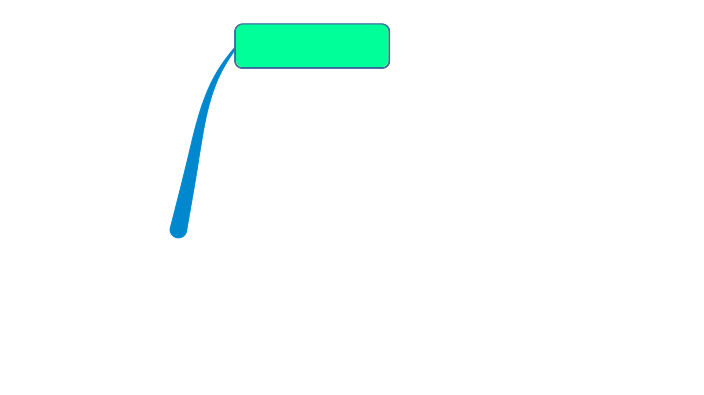




Phần 1: MỞ ĐẦU
NOTES
Phần 2: Hình thành kiến thức
Phần 4:
VẬN DỤNG, TÌM TÒI
Phần 3:
LUYỆN TẬP

Slide 5


HOẠT ĐỘNG MỞ ĐẦU
CÁCH CHƠI
- Người chơi chọn 1 câu hỏi để trả lời, trả lời đúng sẽ được tham gia vòng quay may mắn nhận quà
Thời gian suy nghĩ mỗi câu là 10 giây
Chúc các bạn thành công.

Slide 6






VÒNG QUAY
MAY MẮN
Bạn được lựa chọn một phần quà
Bạn nhận được một tràng pháo tay!!
Vào bài
Bạn nhận được một cái bắt tay của bạn bên cạnh.
Bạn được Tặng một rừng hoa tay
1
Bạn được lựa chọn một phần quà
Bạn được tặng một phần quà
2
Bạn được một tặng một tràng pháo tay
Chúc bạn may mắn lần sau☺
3
4
QUAY
Notes:
GV chọn câu hỏi, trả lời đúng thì ấn quay để chọn phần thưởng. Trả lời xong hết các câu hỏi thì ấn chữ vào bài

Slide 7

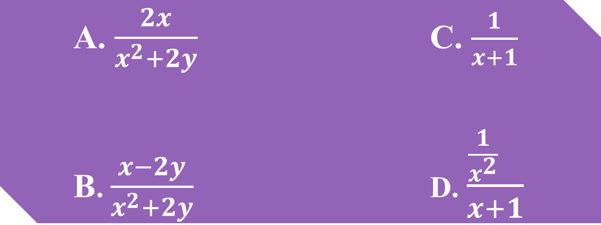
10
0
1
2
3
4
5
6
7
8
9
CÂU 1: Trong các biểu thức sau, biểu thức nào không là phân thức ?
A. $\frac{2x}{x^{2}+2y}$ C. $\frac{1}{x+1}$
B. $\frac{x−2y}{x^{2}+2y}$ D. $\frac{{\frac{1}{x^{2}}}^{}}{x+1}$
QUAY VỀ
Notes:
Ấn nút quay về để trở về slide 7, để có thể chọn câu hỏi khác

Slide 8
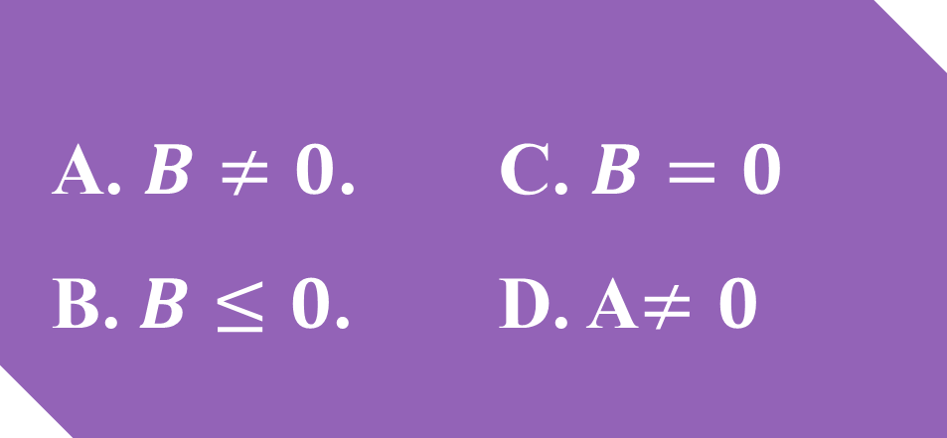

0
1
2
3
4
5
6
7
8
9
10
CÂU 2: Phân thức $\frac{A}{B}$ xác định khi ?
A. $B≠0$. C. $B=0$
B. $B≤0$. D. A$≠0$
QUAY VỀ
Notes:
Ấn nút quay về để trở về slide 7, để có thể chọn câu hỏi khác

Slide 9

0
1
2
3
4
5
6
7
8
9
10
CÂU 3: Chọn đáp án đúng ?
$\frac{X}{Y}=\frac{−X}{Y}$ B. $\frac{X}{Y}=\frac{−X}{−Y}$
C. $\frac{X}{Y}=\frac{X}{−Y}$ D. Cả A, B, C đều đúng
QUAY VỀ

Slide 10
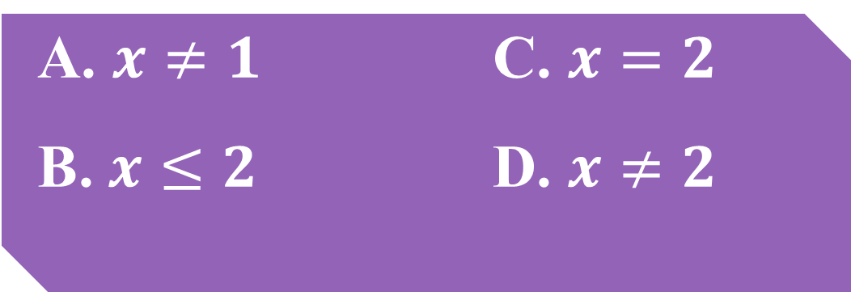
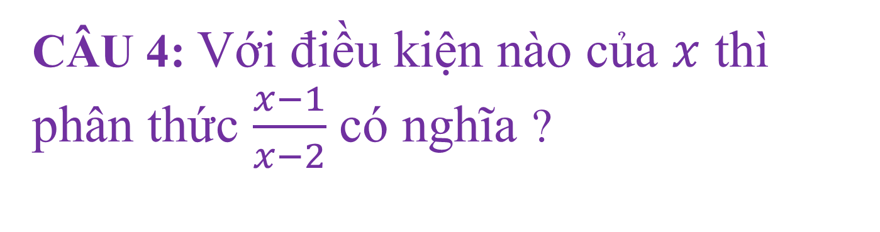
0
1
2
3
4
5
6
7
8
9
10
CÂU 4: Với điều kiện nào của $x$ thì phân thức $\frac{x−1}{x−2}$ có nghĩa ?
A. $x≠1$ C. $x=2$
B. $x≤2$ D. $x≠2$
QUAY VỀ

Slide 11

Cộng trừ hai phân thức có giống như cộng hai phân số hay không, cụ thể cách làm như thế nào?

Slide 12


Bài 2:Phép cộng, phép trừ phân thức đại số

Slide 13


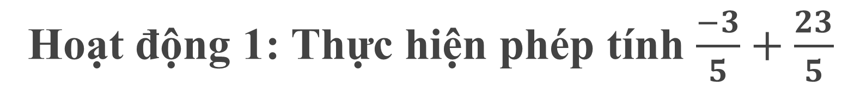
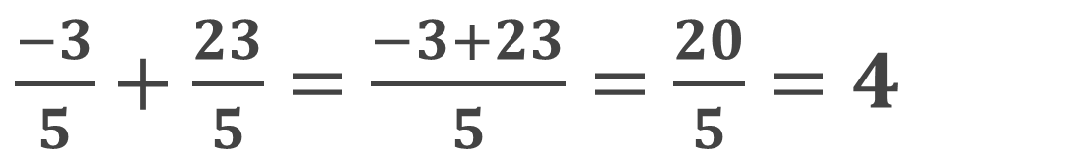
Bài 2: Phép cộng, phép trừ phân thức đại số.
I. Phép cộng các phân thức đại số.
1. Cộng hai phân thức cùng mẫu thức:
Hoạt động 1: Thực hiện phép tính $\frac{−3}{5}+\frac{23}{5}$
$\frac{−3}{5}+\frac{23}{5}=\frac{−3+23}{5}=\frac{20}{5}=4$

Slide 14

Bài 2: Phép cộng, phép trừ phân thức đại số.
Từ HĐ1 hãy rút ra quy tắc cộng hai phân thức cùng mẫu.
*Quy tắc:
Muốn cộng hai phân thức có cùng mẫu thức, ta cộng các tử và giữ nguyên mẫu.
*Chú ý: Kết quả của phép cộng hai phân thức được gọi là tổng. Ta thường viết tổng này dưới dạng rút gọn.

Slide 15




*Luyện tập 1: Tính
Notes:
Hoạt động 2 phút

Slide 16



Muốn cộng hai phân thức có mẫu thức khác nhau ta làm thế nào?
Muốn cộng hai phân số có mẫu số khác nhau ta làm thế nào? .
Muốn cộng hai phân số có mẫu số khác nhau, ta quy đồng mẫu số rồi cộng các phân số có cùng mẫu số vừa tìm được.

Slide 17
Bài 2: Phép cộng, phép trừ phân thức đại số.
2. Cộng hai phân thức có mẫu thức khác nhau.
HĐ2: Cho hai phân thức
Quy đồng mẫu thức hai phân thức trên.
Từ câu a hãy thực hiện phép tính:

Slide 18


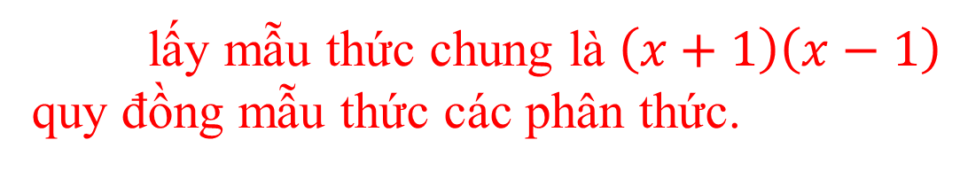
HĐ2 : Cho hai phân thức
Để tính: ta thường thực hiện:
lấy mẫu thức chung là $\left(x+1\right)\left(x−1\right)$ quy đồng mẫu thức các phân thức.
cộng các tử và giữ nguyên mẫu.
thu gọn tử thức

Slide 19
? Từ HĐ 2 hãy rút ra quy tắc cộng hai phân thức không cùng mẫu.

Slide 20
Bài 2: Phép cộng, phép trừ phân thức đại số.
2. Cộng hai phân thức có mẫu thức khác nhau.
* Quy tắc:
Muốn cộng hai phân thức có mẫu thức khác nhau, ta quy đồng mẫu thức rồi cộng các phân thức có cùng mẫu thức vừa tìm được.

Slide 21

HĐ nhóm bàn 3p làm luyện tập 2: Thực hiện phép tính:

Slide 22
Bài 2: Phép cộng, phép trừ phân thức đại số.
3. Tính chất của phép cộng phân thức.
Hãy phát biểu lại các tính chất của phép cộng phân số.
Giống như phép cộng phân số, phép cộng các phân thức cũng có các tính chất sau: giao hoán, kết hợp, cộng với số 0.
*Lưu ý: Nhờ tính chất kết hợp nên trong một dãy phép cộng nhiều phân thức, ta có thể không cần đặt dấu ngoặc.

Slide 23


Hoạt động luyện tập
05:00
04:59
04:58
04:57
04:56
04:55
04:54
04:53
04:52
04:51
04:50
04:49
04:48
04:47
04:46
04:45
04:44
04:43
04:42
04:41
04:40
04:39
04:38
04:37
04:36
04:35
04:34
04:33
04:32
04:31
04:30
04:29
04:28
04:27
04:26
04:25
04:24
04:23
04:22
04:21
04:20
04:19
04:18
04:17
04:16
04:15
04:14
04:13
04:12
04:11
04:10
04:09
04:08
04:07
04:06
04:05
04:04
04:03
04:02
04:01
04:00
03:59
03:58
03:57
03:56
03:55
03:54
03:53
03:52
03:51
03:50
03:49
03:48
03:47
03:46
03:45
03:44
03:43
03:42
03:41
03:40
03:39
03:38
03:37
03:36
03:35
03:34
03:33
03:32
03:31
03:30
03:29
03:28
03:27
03:26
03:25
03:24
03:23
03:22
03:21
03:20
03:19
03:18
03:17
03:16
03:15
03:14
03:13
03:12
03:11
03:10
03:09
03:08
03:07
03:06
03:05
03:04
03:03
03:02
03:01
03:00
02:59
02:58
02:57
02:56
02:55
02:54
02:53
02:52
02:51
02:50
02:49
02:48
02:47
02:46
02:45
02:44
02:43
02:42
02:41
02:40
02:39
02:38
02:37
02:36
02:35
02:34
02:33
02:32
02:31
02:30
02:29
02:28
02:27
02:26
02:25
02:24
02:23
02:22
02:21
02:20
02:19
02:18
02:17
02:16
02:15
02:14
02:13
02:12
02:11
02:10
02:09
02:08
02:07
02:06
02:05
02:04
02:03
02:02
02:01
02:00
01:59
01:58
01:57
01:56
01:55
01:54
01:53
01:52
01:51
01:50
01:49
01:48
01:47
01:46
01:45
01:44
01:43
01:42
01:41
01:40
01:39
01:38
01:37
01:36
01:35
01:34
01:33
01:32
01:31
01:30
01:29
01:28
01:27
01:26
01:25
01:24
01:23
01:22
01:21
01:20
01:19
01:18
01:17
01:16
01:15
01:14
01:13
01:12
01:11
01:10
01:09
01:08
01:07
01:06
01:05
01:04
01:03
01:02
01:01
01:00
00:59
00:58
00:57
00:56
00:55
00:54
00:53
00:52
00:51
00:50
00:49
00:48
00:47
00:46
00:45
00:44
00:43
00:42
00:41
00:40
00:39
00:38
00:37
00:36
00:35
00:34
00:33
00:32
00:31
00:30
00:29
00:28
00:27
00:26
00:25
00:24
00:23
00:22
00:21
00:20
00:19
00:18
00:17
00:16
00:15
00:14
00:13
00:12
00:11
00:10
00:09
00:08
00:07
00:06
00:05
00:04
00:03
00:02
00:01
HOẠT ĐỘNG NHÓM
00:00
Start
Nhóm 1, 2, 3 | Nhóm 4, 5, 6
a) Tính một cách hợp lý | b) Tính một cách hợp lý

Slide 24
a)

Slide 25
b)

Slide 26



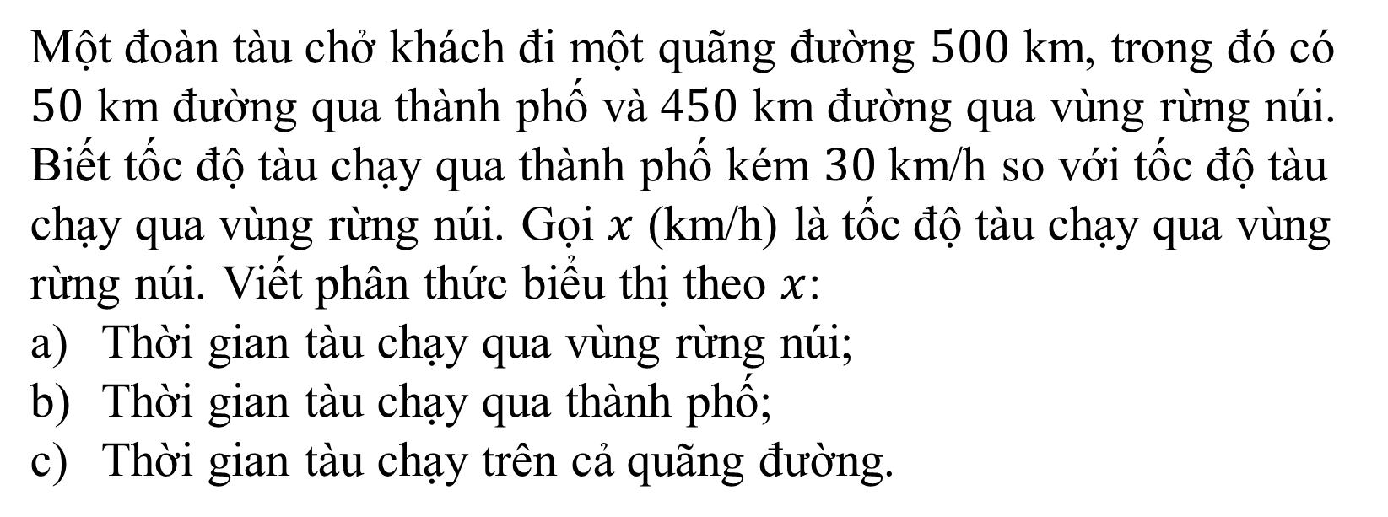
VD4 – SGK - 40.
HOẠT ĐỘNG VẬN DỤNG
Một đoàn tàu chở khách đi một quãng đường $500$ km, trong đó có $50$ km đường qua thành phố và 4$50$ km đường qua vùng rừng núi. Biết tốc độ tàu chạy qua thành phố kém $30$km/h so với tốc độ tàu chạy qua vùng rừng núi. Gọi $x$ (km/h) là tốc độ tàu chạy qua vùng rừng núi. Viết phân thức biểu thị theo $x$:
Thời gian tàu chạy qua vùng rừng núi;
Thời gian tàu chạy qua thành phố;
Thời gian tàu chạy trên cả quãng đường.

Slide 27
HOẠT ĐỘNG VẬN DỤNG
CÁCH CHƠI
- Từng người chơi trả lời lần lượt từng câu hỏi 1, 2, 3 để hoàn thành bài toán.
- Thời gian suy nghĩ mỗi câu là 15 giây
- Chúc các bạn thành công.

Slide 28


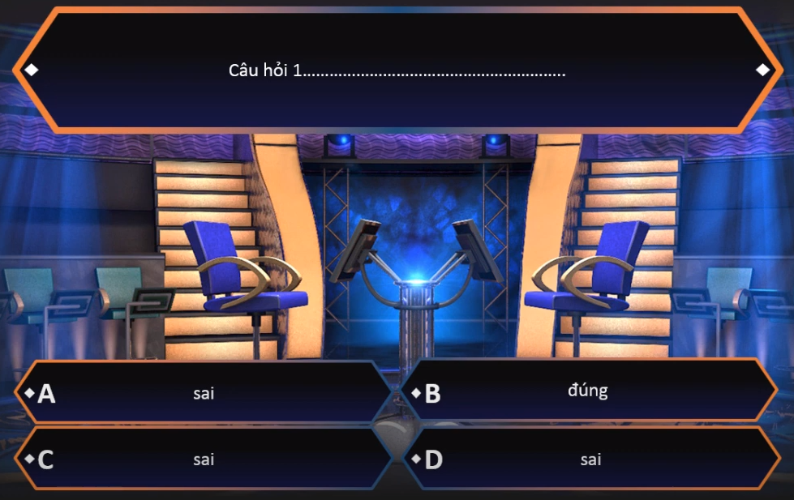
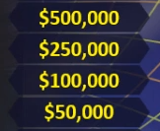






HOẠT ĐỘNG VẬN DỤNG
VD4 – SGK - 40.
a) Phân thức biểu thị thời gian tàu chạy qua vùng rừng núi là :
Câu 3
Câu 2
Câu 1
$x−450$
$x+450$
$\frac{450}{x}$
$$\frac{x}{450}$$
Notes:
Ấn vào đồng hồ dưới dạng video để bắt đầu chạy thời gian, ấn vào phần màu đen của đáp án bất kì sẽ hiện biểu tượng x: sai hoặc hình em bé cổ vũ: đúng. Hết câu 1 đến lần lượt 2, 3

Slide 29
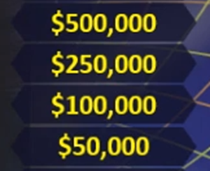







HOẠT ĐỘNG VẬN DỤNG
VD4 – SGK - 40.
b) Tốc độ tàu chạy qua thành phố và phân thức biểu thị thời gian tàu chạy qua thành phố ?
Câu 3
$$x+30;\frac{50}{x+30}$$
$$x−30;\frac{x−30}{50}$$
$x−30;\frac{50}{x−30}$
$$x+30;\frac{x+30}{50}$$
Notes:
Ấn vào đồng hồ dưới dạng video để bắt đầu chạy thời gian, ấn vào phần màu đen của đáp án bất kì sẽ hiện biểu tượng x: sai hoặc hình em bé cổ vũ: đúng

Slide 30




HOẠT ĐỘNG VẬN DỤNG
VD4 – SGK - 40.
c) Biểu thức biểu thị thời gian tàu chạy trên cả quãng đường ?
Câu 3
Câu 2
Câu 1
$$\frac{450}{x}+\frac{50}{x+30}$$
$$\frac{450}{x}−\frac{50}{x−30}$$
$$\frac{450}{x}+\frac{50}{x−30}$$
$$\frac{x}{450}+\frac{50}{x−30}$$
Notes:
Ấn vào đồng hồ dưới dạng video để bắt đầu chạy thời gian, ấn vào phần màu đen của đáp án bất kì sẽ hiện biểu tượng x: sai hoặc hình em bé cổ vũ: đúng

Slide 31

HƯỚNG DẪN VỀ NHÀ
Học sinh học thuộc các quy tắc về cộng hai phân thức cùng mẫu, khác mẫu.
Nắm vững quy tắc đổi dấu..
BTVN bài 1( ý a, b, c); bài 2; làm hoàn thiện bài 6 – SGK – 42,43.
Chuẩn bị bài mới:
Trừ các phân thức đại số.

